Slide 1
Kiusaamiseen puuttumisen malli
Iris Sundelin
TURVA –hankekoordinaattori
iris.sundelin@sasky.fi

Slide 2
TURVA-hankkeesta
TURVA –hanke on Opetushallituksen rahoittama hanke, jota SASKY Koulutuskuntayhtymä koordinoi.
Hankkeen tavoitteina on valmistaa koulutuskuntayhtymän valmiussuunnitelma, toimintakortit kriisitilanteisiin ja parantaa kriisiviestintää. Lisäksi hankkeessa luodaan mallit ja kehitetään kiusaamiseen ja rasismiin puuttumista.

Slide 3
Sisältö
Kiusaamisen kehityssuuntia
Kiusaamisen vastainen työ on prosessi
Turvallinen opiskeluympäristö ja verkko
Kiusaamisen puuttumisen malli ja sen vaiheet

Slide 4
Kiusaamisen kehityssuuntia
Koulupolun eri vaiheissa määrällisesti vaihtelevaa
Tytöt vs. pojat
Verkkokiusaaminen
Erityisryhmiin kuuluvat
Trendi: Kiusaaminen on vähentynyt
Lähde: THL Kouluterveyskysely 2021

Slide 5
Kiusaamisen vastainen työ on prosessi
Parasta puuttumista on kouluyhteisön ennaltaehkäisevä ja yhteisöllinen työ
Jos ryhmässä esiintyy kiusaamista, tehostetaan myös ennalta ehkäisevää työtä samalla kuin muita toimia tehdään
Kiusatulle muiden opiskelijoiden tuki vaikuttaa olennaisesti selviämiseen kokemuksesta!
Lait ja normit
Ennalta-ehkäisy
Puuttu-minen
Yksilöllinen
tuki/hoito
Seuranta
Lähde: Opetushallitus Kiusaamisen vastainen työ koulussa ja oppilaitoksissa 2020

Slide 6
Turvallinen opiskeluympäristö ja verkkokiusaaminen
Opettajan tulee puuttua myös verkossa tapahtuvaan kiusaamiseen, joka
Tapahtuu kouluajalla
Kouluun liittyvässä toiminnassa ja
Jossa on osallisena koulun oppilaita
Verkkokiusaamiseen puuttuminen koulussa voi olla haasteellista, koska koulun henkilökunta ei välttämättä saa tietoa verkkokiusaamisesta ja henkilöstö ei välttämättä tunne lasten ja nuorten käyttämiä digitaalisia alustoja.
Psyykkinen turvallisuus
Sosiaalinen turvallisuus
Fyysinen turvallisuus
pedagoginen turvallisuus
Digitaalisten alustojen turvallinen käyttö
Turvallisuudesta huolehtiminen on kaikkien yhteinen tehtävä!

Slide 7
”Plans are nothing; planning is everything” Dwight D. Eisenhower Suunnitelmassa kuvataan konkreettisesti toimintatavat + toimintasuunnitelma
Oppilaiden osallisuus keskeistä
kiusaaminen on ryhmäilmiö!
Turvallisuudesta huolehtiminen on kaikkien oppilaitoksen aikuisten vastuulla
Monialaisen osaamisen hyödyntäminen
Opiskeluhuollon palvelut tarjoavat
Asiantuntemustaan suunnitelmien sisältöön ja toimeenpanoon
Yksilöllistä tukea
Ohjaavat tarvittaessa ulkopuolisten palveluiden piiriin
Osa arjen turvallisuuskulttuuria ja huolenpitoa
Kiusaamisen ominaispiirteet, kuten toistuvuus vaikuttavat toimintatapoihin
Toimintamalli muuttuu ja kehittyy tarpeiden, tilanteiden ja kokemusten myötä
Hyvä toimintamalli perustuu tietoon kiusaamisen esiintyvyydestä yhteisössä

Slide 8
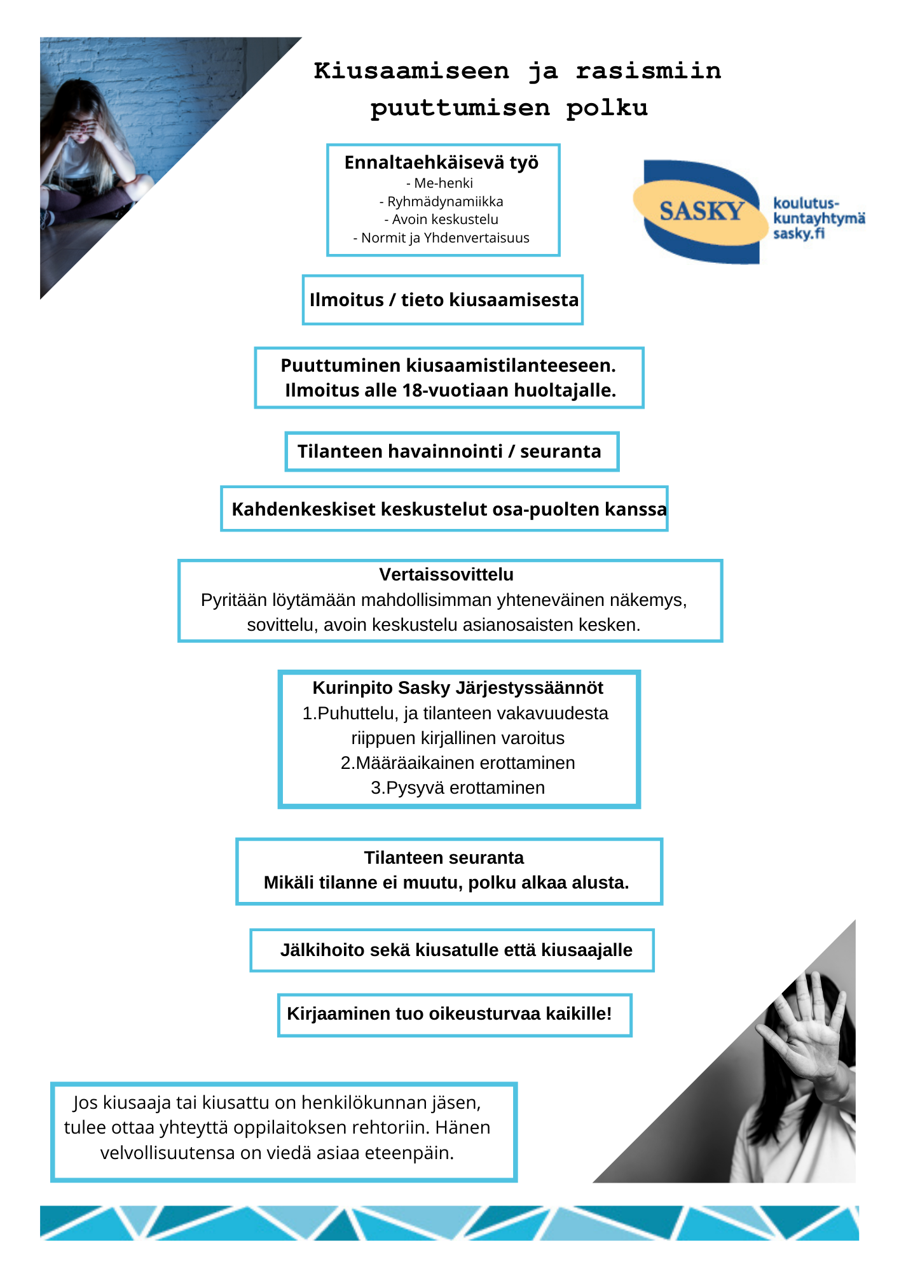
Kiusaamisen puuttumisen malli
Kasattu ja päivitetty Saskyn nykyisen Kiusaamisen puuttumisen mallin ja järjestyssääntöjen pohjalta
Lisäksi pohjana on OPH :n julkaisu Kiusaamisen vastainen työ koulussa ja oppilaitoksissa (2020)
Hankkeen verkoston kanssa kasattu
Mallin lisäksi tehtävät Ammattiosaajan työkykypassiin valtakunnalliseen käyttöön

Slide 9
Ennaltaehkäisevä työ
Ennaltaehkäisevä työ tarkoittaa:
Tulevaisuuteen katsomista
Varhaista puuttumista
Myöhempien ongelmien vähentämistä
Jokaisen arkityötä ja oman osaamisen hyödyntämistä
Hiljaisia signaaleja ja niiden havaitsemista
Kykyä nähdä koko oppilaitos kokonaisuutena
Esimerkkejä ennalta ehkäisevästä työstä oppilaitoksessa:
Kiusaamisen rehellinen tiedostaminen ja sen myöntäminen, on lähtökohta kiusaamisen ennaltaehkäisylle
Keskustelu avoimeksi
Osallisuus
Ryhmädynamiikan ymmärrys ja kehittäminen
Ryhmäytys ja me-hengen ylläpitäminen
Ryhmäytymistä pitäisi tehdä pitkin lukuvuotta, ei vain lukuvuoden alussa. Ryhmädynamiikan kannalta ryhmäyttämistä pitäisi tehdä aina kun ryhmässä tapahtuu muutoksia.
Tunne- ja vuorovaikutustaidot
Yhteisöllinen ja yksilöllinen opiskelijahuolto
Tiedottaminen toimintamalleista ja yhteisistä säännöistä; opiskelijat, huoltajat, henkilökunta

Slide 10
Tieto mahdollistaa puuttumisen
Turvallinen toimintakulttuuri luo luottamusta -> me-hengen tärkeys
Kannustetaan opiskelijoita kertomaan havaitusta / kohdatusta toiminnasta
Hankkeen kautta entistä helpompi tapa ilmoittaa kiusaamisesta: Webropol kysely, johon saa linkin Wilmaan tms. ja tehdään mm. Qr-koodeja linkistä, minkä kautta voi ilmoittaa kiusaamisesta myös anonyymisti.
https://link.webropolsurveys.com/S/07300C402EB15CCB

Slide 11
Selvittämiskeskustelut
On osittain myös turvallisesta opiskeluympäristöstä huolehtimista
Ei perustu opiskelijan vapaaehtoisuuteen – oppilaitoksen on toimittava ja tilanne on selvitettävä
Toteutetaan oppilaitoksen toimintamallin mukaisesti (osa opiskeluhuoltosuunnitelmaa?)
Luottamuksellinen keskustelu tilanteen kartoittamiseksi ja kaikkien osapuolten kuulemiseksi

Slide 12
Vertaissovittelu
Toimintamalli kiusaamistilanteiden ratkaisuun
Sovittelu on selkeä toimintamalli, jonka avulla
sovittelijoiksi koulutetut koulun henkilökunnan jäsenet ja oppilaat auttavat osapuolia itse löytämään ratkaisun ristiriitaansa.
Osapuolet saavat kertoa oman näkemyksensä tapahtuneesta, kuvata tuntemuksiaan ja pohtia eri ratkaisuvaihtoehtoja.
Mallia noudattamalla edetään sopimukseen, jonka toteutumista seurataan. Sovittelulla puututaan mieltä pahoittavaan toimintaan mahdollisimman varhain.
Vertaissovittelussa koulutetut opiskelijat eli vertaissovittelijat sovittelevat vertaistensa eli muiden oppilaiden välisiä konflikteja mahdollisimman varhaisessa vaiheessa.
Vertaissovittelijat toimivat fasilitaattoreina, joilla ei ole valtaa antaa rangaistuksia tai tehdä päätöksiä, vaan he auttavat osapuolia itse löytämään tilanteeseen ratkaisun niin, että konflikti ei enää osapuolten välillä jatku tai toistu.
Lähde: Suomen Vertaissovittelufoorumi, sovittelu.com; Verso-koulutukset

Slide 13
Seuranta on välttämätöntä
Kiusaamiselle ilmiönä ominaista on sen toistuvuus
Kiusaamisen lopettamisessa seuranta on välttämätöntä
Opiskelijoiden vuorovaikutukseen on hyvä kiinnittää huomioita opiskelupäivän eri vaiheissa
Suunnitelmallinen seuranta auttaa katkaisemaan kiusaamiskierteen ja havaitsemaan piilossa olevia normeja.

Slide 14
Kirjaaminen luo oikeusturvaa
Käsittelyvaiheiden kirjaaminen kuuluu hyvään hallinnolliseen toimintatapaan.
Opiskelijalla ja hänen huoltajallaan (alle 18 v) on asianosaisena oikeus saada tiedot itseään koskevista salassa pidettävistä asiakirjoista.
Mikäli kiusaaminen tai muu toiminta johtaa opiskeluhuollon, lastensuojelun tai poliisin palvelujen asiakkuuteen, tarvitaan aiempia tietoja käydyistä toimenpiteistä.

Slide 15
Ilmoittaminen
Oppilaitoksessa tai matkalla tapahtunut kiusaaminen (ml. Väkivalta ja häirintä)
Alaikäisen opiskelijan huoltaja
Lastensuojelun tarve?
Sosiaalihuollon tarve?
Seksuaalirikosepäily poliisille (+lastensuojelu)
Henkeen tai terveyteen kohdistuva rikos, josta enimmäisrangaistus on min. 2 vuotta vankeutta -> poliisi (+lastensuojelu)
Epäselvissä tilanteissa voi aina konsultoida myös anonyymisti lastensuojelua ja poliisia.
Viranomaisille ilmoittaminen;
Mikäli kiusaamista ei saada loppumaan oppilaitoksen omin keinoin
Turvallisuutta koskevat kysymykset
Erityisesti vakavammissa tilanteissa oppilaitoksella on oikeus / akuuteissa tilanteissa velvollisuus ilmoittaa tilanteesta viranomaisille.

Slide 16
Kurinpito- ja puuttumiskeinot kiusaamistilanteessa
”Järjestyssääntöjen rikkomisesta aiheutuvista seuraamuksissa noudatetaan, mitä on säädetty laissa ammatillisesta koulutuksesta (531/2017) ja sen perusteella annetuissa asetuksissa. SASKY koulutuskuntayhtymän oppilaitoksissa turvataan järjestyssäänöillä kaikille turvallinen ja hyvä fyysinen, psyykkinen sekä sosiaalisnen oppimis- ja työympäristö. Järjestyssääntörikkomuksiin liittyvät kurinpitotoimitet on kuvattu tarkemmin SASKY koulutuskuntayhtymän suunnitelmassa kurinpitokeinojen käyttämisestä ja niihin liittyvistä menettelytavoista.” – Sasky järjestyssäännöt
Kirjallinen varoitus - häiritsee opetusta - käyttäytyy väkivaltaisesti tai uhkaavasti - menettelee vilpillisesti tai muuten rikkoo oppilaitoksen tai muun opiskeluympäristön järjestystä
Määräaikainen erottaminen oppilaitoksesta tai asuntolasta, enintään 3 kk
Määräaikainen erottaminen oppilaitoksesta, enintään 1 v tai asuntolasta yli 3kk tai jäljellä olevien opintojen ajaksi.

Slide 17
Kiusaaminen voi olla rikos
On tilanteita, joissa opiskelijaan kohdistuva kiusaaminen on niin vakavaa tai pitkäkestoista, että se täyttää rikoksen tunnusmerkit
Epäiltäessä rikosta, poliisilta voi kysyä neuvoa asiassa
Kaikki kiusaamistilanteeseen osallistuneet voivat syyllistyä rikokseen; rikoskumppanina, avunantajana tai yllyttäjänä toimiminen ovat myös rangaistavia tekoja
Kiusaaminen voi täyttää monen eri rikoksen tunnusmerkistön
Keskustelu kiusaamisesta rikoksena ja opiskelijan oman toiminnan rangaistavuudesta kiusaamistilanteissa auttaa opiskelijoita ymmärtämään, miten vakavasta asiasta kiusaamisessa on kysymys.
Kiusaamisesta rikoksena lisää Rikosuhripäivistyksen sivuilla www.riku.fi

Slide 18
Kiitos!

